Slide 1




KUDU组件特性及项目介绍
2018年9月

Slide 2
1
Kudu技术的介绍及定位
目 录
2
Kudu功能验证场景
3
OSS汇总层项目介绍
4
汇总层应用

Slide 3

1
Kudu技术的介绍及定位
需求及问题
Kudu技术特点
Kudu方案
Kudu的定位
Kudu建设原则

Slide 4
1.1.2
业务需求和面临问题
随着时代的发展，对数据的完整，准确和快速有了更高的要求。
传统业务应用迁移至大数据平台，将面临最主要的三大挑战：增量更新、复杂SQL操作和秒级查询。现有的大数据平台不能满足上述三大挑战
三大挑战
传统大数据平台面临的问题
增量更新（Update）
复杂SQL操作（Join）
需要在原有数据情况下，增加并更新系统的数据。
需要支持复杂的SQL语句，包括多表Join关联等操作。
秒级查询（Query）
需要支持数据实时查询，提供秒级数据查询响应。
HDFS文件系统
HDFS文件系统支持文件存储、数据块存储等多种存储方式，存储方式灵活。
HIVE数据库
HIVE数据库写入速度快，是海量数据存储的最佳解决方案。
HBASE数据库
HBASE数据库采用K/V查询模式，查询效率高，支持秒级查询。
HDFS不支持数据增量存储。
HIVE数据库查询效率较低，不支持秒级查询。
HBASE数据库不支持复杂SQL操作。

Slide 5
1.2.1
Kudu的设计目标及技术特点
Kudu设计目标
对于Scan和随机访问都有非常好的性能，从而降低客户构造混合架构的复杂度
用户在资源使用上的投入产出比
很高的IO利用效率，从而更好的使用现代的存储
能够对数据和根据数据所在位置进行更新，从而减少额外的处理和数据的移动
KUDU的技术特点
列存储
记录更新
随机访问
高速缓存
自带数据索引，
支持高性能分析。
支持数据增量更新
直接命中数据，
支持实时数据访问。
提升数据访问效率，
降低CPU硬盘负荷

Slide 6
Kudu解决方案（1）
1.5
Kudu是用于存储结构化（structured）的表（Table）。
表有预定义的带类型的列，每张表有一个主键，主键带有唯一性限制，可作为索引用来支持快速的随机访问。
Kudu有两种类型的组件，Master Server和Tablet Server。
Master负责管理元数据。监听Tablet Server的健康状态。所有信息都在内存中cache，因此速度非常快。查询响应时间在毫秒级别
方案的优点：
【原生方案，数据一致】
完整的解决方案，保证数据更新一致性
【自带索引，秒级响应】
列式存储优化，查询速度快
【MPP架构，支持复杂SQL】
采用Spark/Impala引擎，复杂SQL效率高

Slide 7
Kudu解决方案（2）
1.6
Kudu + Spark/Impala方案
Kudu是一个大型的开源储存引擎，用于储存和服务大量不同类型的结构化数据和非结构化数据。
Kudu 的扫描速度几乎和原生 HDFS 一样快，同时随机访问速度和 HBase 几乎一样快。
Kudu + Spark/Impala方案可以实现增量更新、秒级查询和大量SQL操作。
Kudu-Spark
应用程序
ETL工具
增量
更新
Kudu-Impala
Kudu
MR
HIVE
Spark
Impala
秒级
查询
Kudu-MR
复杂SQL
HDFS
KUDU
HDFS
KUDU
…………
…
数据节点
数据节点
一体化原生方案，运行稳定效率高，
业务移植方便。
Kudu + Spark/Impala系统架构

Slide 8


Kudu的定位——Kudu是HDFS的升级
1.7
按照Hadoop业界的定义，Kudu存储方式属于HDFS存储方式的升级，解决了HDFS存在的几个问题，提升了大数据平台的数据处理效率，Kudu通常作为HDFS存储方式的增强和补充。
存储升级，支持多种应用
行存储
列存储
CSV格式
格式优化，SQL查询更快
SCH格式
支持数据增量更新
整块写入
记录更新
遍历访问
直接命中，实时访问数据
随机访问
HDFS
Kudu
没有缓存
提升效率，降低CPU硬盘负荷
高速缓存

Slide 9

Kudu的定位——Kudu大数据应用定位
1.8
Kudu与HDFS优势互补
作为Hadoop平台的增强组件， Kudu可以与现有的HDFS组件优势互补，有效解决增量更新、复杂逻辑以及交互式查询等小痛点，可以满足业务类数据的支撑要求，大大提升大数据平台业务支撑能力。
Kudu给大数据加足马力
Kudu组件就像给大数据引擎增加了Turbo额外动力，不但能够跟Hadoop平台的Spark、Impala等组件无缝对接，而且支持ACID原子化操作，可以充分保证数据处理的准确性，极大拓展了大数据的应用场景。
业务数据应用
业务
数
据
OSS数据
数据实时处理
NOC数据
Hadoop大数据平台
数据事务操作
CRM数据
交互式实时查询
Kudu
Spark
Impala
日志
数
据
HIVE
HBASE
数据批处理
大数据应用
宽带DPI数据
HDFS
MR
ETL
移动DPI数据
数据关联分析
OIDD数据
用户标签画像

Slide 10
Kudu的建设原则
1.9
Kudu作为HDFS存储方式的升级和补充，需要与HDFS存储共存，同时需要满足大数据平台统一存储，数据融合以及透明访问的业务要求，因此需要满足如下应用原则。
元数据融合
数据唯一性
无论采用HDFS还是Kudu，大数据平台的数据只存储一份，保证数据的唯一性
HDFS和Kudu的数据表采用相同的元数据管理，保证上层应用的透明访问。
多应用支持
无缝数据融合，MR/Spark/Impala等作业可以同时访问HDFS和Kudu数据表。
租户统一认证
共享KDC认证中心，大数据平台租户可以同时访问HDFS和Kudu的数据。
权限控制一致
采用一致的Sentry方式，实现HDFS和Kudu数据表的访问权限统一控制
资源分配独立
为了满足租户不同模式的业务，可以为租户分配独立的Kudu与HDFS的资源

Slide 11
2
Kudu功能验证场景
验证环境
验证流程
详细验证结果

Slide 12
2.1
KUDU验证总纲要（性能指标补充，或在结论中补充）
测试目标
针对上海电信大数据平台SQL应用的两个重点性能指标（增量更新，实时查询）进行了针对性测试
测试场景
选择了业务复杂性最高的O域相关业务场景，覆盖实时处理业务和数据分析业务的大部分业务需求
测试过程
包括了功能测试、管理测试、对外接口测试、性能测试、完整性测试，稳定性测试
业务对接
提供了Kudu多租户的应用环境，满足租户管理、资源分配、权限管理等业务开通的必备条件
对于外部应用提供访问接口，支持流量均衡，满足外部应用的需求
对于内部应用提供JDBC访问接口和批量文件访问接口，满足数据分析和大数据量访问
可用性分析
运行性能良好符合业务要求，平台运行稳定，同时满足数据一致性审核的要求
实时查询（单表主键：秒级别；非主键等于：10秒内；模糊非主键：10秒内；两表关联：30秒内；三表关联：分钟级别）
数据增量更新全流程（15分钟）

Slide 13
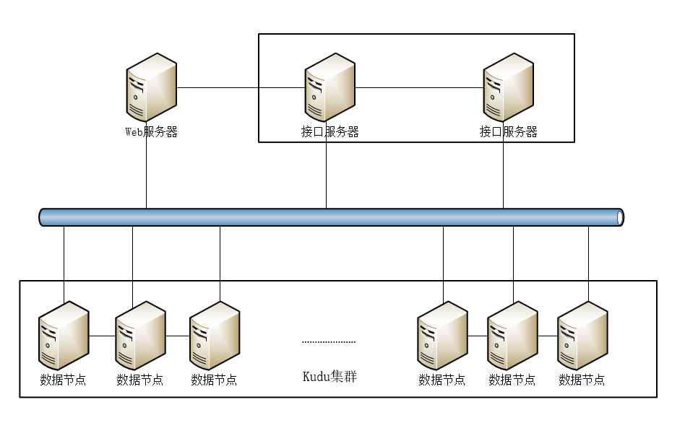
2.2
KUDU测试环境
业务场景：OSS域资源类样本数据
测试集群部署：23台测试设备+1台Web服务器
Master3台/ Tablet节点19台（有复用），接口机2台
涉及到50张表，单表最大数据量为2亿
组件名称 | 部署版本 | 说明
OS | CentOS 7.2-X64 | 系统
Hadoop | 2.6.0-cdh5.10.1 | hadoop主程序
Hdfs | 2.6.0-cdh5.10.1 | hdfs文件系统
mapreduce | 2.6.0-cdh5.10.1 | M-R运算框架系统
Yarn | 2.6.0-cdh5.10.1 | 资源调度系统
Zookeeper | 3.4.5-cdh5.10.1 | 分布式应用程序协调服务
Hive | 1.1.0-cdh5.10.1 | 数据仓库工具
Sentry | 1.5.1-cdh5.10.1 | 安全认证组件
Spark | spark-2.1.0-bin-2.6.0-cdh5.10.1 | 数据处理引擎
Impala | 2.7.0-cdh5.10.1 | 数据处理引擎
Kettle | 7.0.25 | 任务调度引擎
Kudu | 1.2.0 | 数据仓库工具

Slide 14
2.3
业务全流程验证
Oracle
数据源
Kudu
基表
Kudu基表
业务
应用
Kudu宽表
Kudu
基表
Kudu基表
业务流程 | 使用方法 | 结果 | 备注
全量导入 | 接口导入 | 平均速度7500条/秒 | 使用可视化ETL工具
 | 文件导入 | 平均速度40万条/秒
增量更新 | 增量自动更新 | 测试通过 | Upsert；Insert； Update； Delete.
 | 并发增量更新 | 测试通过
表名 | 宽表5分钟 生成数据量(条) | 5分钟数据量 生成时间（s） | 宽表15分钟 生成数据量（条） | 15分钟数据量 生成时间（s）
链路宽表 | 3782 | 1.01 | 20587 | 1.1
设备宽表 | 94 | 1.44 | 194 | 2.93
槽道宽表 | 27240 | 5.3 | 126866 | 5.41
板卡宽表 | 539 | 6.43 | 1638 | 5.54
逻辑电路 | 6483 | 56.45 | 32483 | 88.47
业务分析能力的验证结果请阅下页。
业务全流程包括了数据源---增量更新---基表---计算整合---宽表---分析---业务应用的流程，经过测试整个业务全流程的事件消耗如下:
5分钟数据量全业务流程在1分钟左右完成；15分钟数据量全业务流程在2分钟左右完成。
5分钟业务全流程 | 平均时间(秒) | 最大时间(秒)
基表增量更新 | 6 | 7
基表生成宽表 | 14.1 | 56.5
合计 | 20.1 | 63.5
15分钟业务全流程 | 平均时间（秒） | 最大时间（秒）
基表增量更新 | 13.8 | 35
基表生成宽表 | 20.7 | 88
合计 | 34.5 | 123

Slide 15
2.4
实时查询验证
基于基表宽表数据入库后针对业务分析能力的验证如下：
单表主键查询
1. 数据量（条）为亿级
2. 取数响应时间为毫秒级别，平均时间小于200毫秒。
3. 利用主键进行查询的话，响应时间基本相同，跟数据表的数据规模无关。
单表非主键查询
1. 数据量（条）为亿级
2. 取数响应时间为毫秒级别，平均执行时间298毫秒。
3. 单表如果不采用主键进行查询的话，响应时间跟数据表的数据规模存在明显的相关性，数据规模越大的表，非主键查询的耗时越长。
模糊查询
1. 数据量（条）为亿级和千万级
2. 单表取数响应时间为毫秒级别，平均执行时间1.4秒。
3. 采用模糊查询的话，响应时间跟数据表的数据规模存在明显的相关性，数据规模越大的表，模糊查询的耗时越长。
多表关联查询
1. 表数据量（条）为亿级和千万级
2. 两表取数响应时间为秒级别，平均执行秒422毫秒，最长时间在1秒以内。
3. 三表取数响应时间为秒级别，平均时间为686毫秒，最长时间在2秒以内。
4. 数百行的复杂SQL脚本涉及到多张数据表，平均执行时间为1.79秒。

Slide 16


2.5
集群管控及可靠性验证
数据准确性稽核
保证数据导入
导出的质量
集群故障性验证
节点宕机-->重启正常访问
故障节点恢复-->集群性能恢复
单台节点故障-->其他节点正常
租户统一认证
租户
容错机制
输出相应错误操作日志
SQL缺省可重试
任务失败可通过upsert重新递交
KDC安全认证
Sentry权限控制
集群稳定性及扩展测试
计算节点增加-->能力成线性提升
存储节点增加-->能力成线性提升
长期高频率执行作业，集群表现正常
HDFS
Kudu
现有生产平台
新增Kudu功能
并发&负载压力验证
在25个作业负载的环境下，300并发测试的响应时间在1秒左右
在79个作业负载的环境下，300并发测试的响应时间在1.5秒左右
计算能力支撑
支持Impala&Kudu
支持Spark&Kudu
支持Python&Kudu
支持HDFS和Kudu数据的融合分析

Slide 17
2.6
结论
优势
SQL处理实时性强，支持毫秒级/秒级实时应用
支持流式数据单条更新，真正的“增量更新”，无需二次批量更新，保证数据的一致性
一个SQL语句同时处理KUDU和HDFS数据，数据只需保存一份，实现融合分析
支持多租户配套环境，可以跟现有大数据平台租户共用一个账号，避免了不同点账号的多头管理问题
支持Impala，Spark，Python等大数据分析工具，可以直接使用R语言、图计算Graphx和深度学习Keras算法
支持平台必备的KDC认证，Sentry权限控制等功能，集成了webservice接口，系统部署更快捷
缺陷
支持单条记录原子操作，可以保证单条写入的完整性，但是尚不支持多条数据事务回滚的操作
目前熟练使用Kudu技术的人员比HIVE和HBASE要少一些，还需要平台提供更多的支撑
定位
实时/准实时处理系统
Kudu可以提供实时/准实时单条的增量更新，支持数据实时/准实时加载，同时平台SQL处理效率较高，可以提供毫秒和秒级的查询功能，支持多表关联等复杂SQL查询，因此满足实时/准实时业务系统的需求。
跨域数据融合分析系统
单个SQL语句可以同时访问Kudu数据表和HDFS数据表，因此可以支撑跨领域多类别数据联合分析处理的需求，
大大降低了数据跨域融合分析的业务开发难度，而且大数据平台数据只需保存一份即可
批处理分析挖掘应用
平台支持Spark，Python等大数据分析工具，可以直接使用R语言、图计算Graphx和深度学习Keras算法，适合看进行大数据智能分析挖掘应用，通常这些挖掘应用需要访问多种数据源，包括HDFS和Kudu。
查询库和展示库
经过一轮并发性能优化后，kudu并发查询性能明显提升，可以满足数据查询和分析报表等展示的需求。

Slide 18
3
OSS汇总层项目介绍
流程介绍
模型介绍
目前的性能情况

Slide 19

3.1
背景及目标
结构化数据抽取至大数据
较好地支持结构化数据
项目项目目标
推动大数据平台结构化数据架构演进；
推动大数据平台准实时流程建设；
提供基于sql即可建模取数的统一平台
项目
目标
Kudu组件特性
支持spark steaming，kafka实时组件
准实时端到端流程
OSS汇总层
项目
大数据平台组件特性
应用易于使用
支持impala、spark计算
项目背景
前期O域数据上送大数据平台采用HBASE的架构，由于HBASE计算效率低，仅作为一个数据仓库用抽取的方式进行共享。
本次O域数据汇聚项目希望结合O域数据特性，对组件进行选型，并进行深度定制优化，项目完成后可以提供数据的准实时共享、计算；共享后公司内部租户可以通过直接访问数据，并进行个性化计算的方式生成结果数据，避免了数据流程的复杂性。降低使用数据的技术门槛。
Notes:
项目背景
前期O域数据上送大数据平台采用HBASE的架构，由于HBASE计算效率低，仅作为一个数据仓库用抽取的方式进行共享。
本次O域数据汇聚项目希望结合O域数据特性，对组件进行选型，并进行了深度定制优化，项目完成后可以提供数据的准实时共享、计算；共享后公司内部租户可以通过直接访问数据，并同时进行个性化计算的方式生成结果数据，避免了数据流程的复杂性。降低使用数据的技术门槛。
项目项目目标
推动大数据平台结构化数据架构演进；
推动大数据平台准实时流程建设；
提供基于sql即可建模取数的统一平台；

Slide 20
3.2
任务分解
OGG-OGG for bigdata同步
Spark streaming-kafka-kudu基表插入
Impala宽表计算
A
B
O域系统模型梳理
Kudu 数组方案-关系表方案对比验证
O域模型定稿
数据同步架构
O域数据建模
OSS汇总层
任务分解
C
D
基于模型完成基表数据抽取
基于模型完成宽表开发
基于性能监控完成宽表优化，逐步稳定宽表增量性能在15分钟内
基于数据量及计算时长对宽表运行状况进行监控
监控异常分析原因，优化流程和脚本
代码落地、优化
Kudu性能监控
Notes:
项目背景
前期O域数据上送大数据平台采用HBASE的架构，由于HBASE计算效率低，仅作为一个数据仓库用抽取的方式进行共享。
本次O域数据汇聚项目希望结合O域数据特性，对组件进行选型，并进行了深度定制优化，项目完成后可以提供数据的准实时共享、计算；共享后公司内部租户可以通过直接访问数据，并同时进行个性化计算的方式生成结果数据，避免了数据流程的复杂性。降低使用数据的技术门槛。
项目项目目标
推动大数据平台结构化数据架构演进；
推动大数据平台准实时流程建设；
提供基于sql即可建模取数的统一平台；

Slide 21
3.3
实时数据同步架构
Kafka
Spark
Streaming
Kudu
数
Topic
据
实时解析
原始基表
基础
宽表
Oracle
同
历史
宽表
OGG
步
实时
Topic
实时
实时
准实时处理i
同步
获取
处理
关系基表
准实时处理
Topic
实时整合
15秒
15分钟
30分钟
O域数据源主要来自Oracle数据库
通过OGG For Big Data数据实时输出
Kafka数据录入Topic，同时实时分发
Spark Streaming实时抓取Kafka里的数据，实时解析及整合
通过流式数据更新到kudu基表
准实时处理数据，由基表归总成宽表
业务程序可以直接调用宽表来进行数据分析及处理。

Slide 22
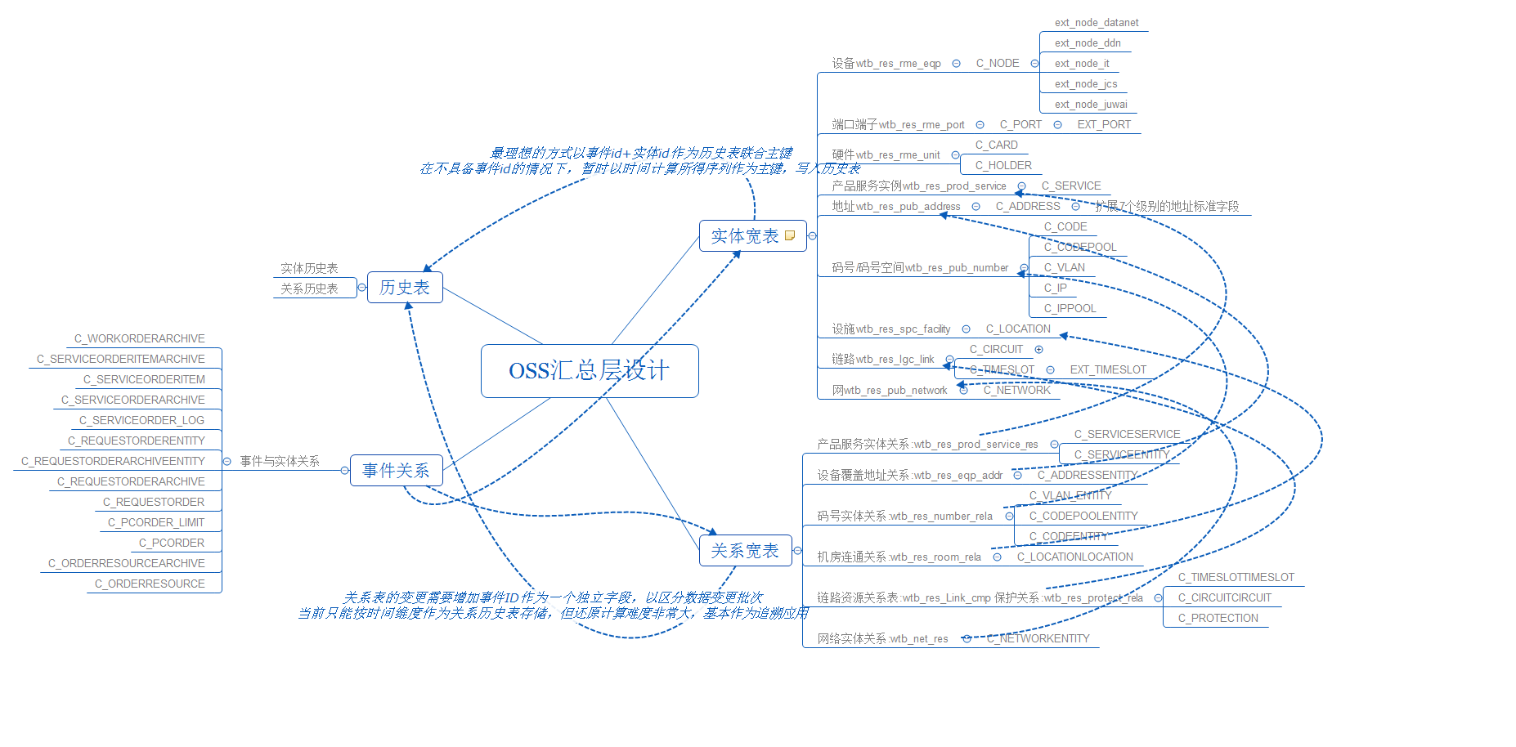
O域数据建模
3.4
O域数据特点
O域数据模型设计
资源数据
状态类数据
结构化数据
关联关系复杂
网管系统数据
日志类数据
非结构化数据
数据量较大
O域数据
流程类数据
日志类数据
非结构化数据
数据量较大
难点：
资源类数据为标准的结构化数据，其中一对多，多对多的关系较多，传统hbase、hdfs的存储结构较难承接。
Notes:
关系数组

Slide 23
代码落地优化
3.5
基表入库spark
4月份开发完成增量spark代码
基表更新日志
4月份开发完成日志表用于基表更新追溯
涉及全量基表，进行日志插入，保留7天
宽表转换
5月份开发完成
开发完成实体宽表18张、历史宽表18张
代码优化
7月进行宽表增量优化
抽取280张基表
基于日志表进行批量更新减少计算量提升性能
代码优化
LEFT JOIN(SELECT
assemblename AS assemblename,
id AS id
FROM
s_it_res.c_card
WHERE
id IN(
SELECT
kfc.bt_primarykey
FROM
pub_cfg_event kfc
WHERE
kfc.bt_name = 'c_port'
)) f ON a.id = f.id
left join s_it_res.c_card f on a.card_id = f.id
优化规范说明
使用日志计算表，减少装入内存的数据缩小计算范围以达到节省资源的目的
优化成本
需要使用到增量日志表用于提出ID： pub_cfg_event kfc
需要增加汇聚语句的复杂度：

Slide 24
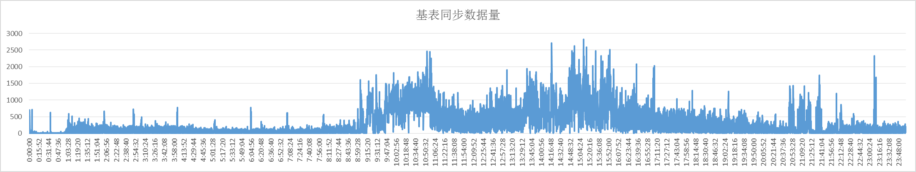
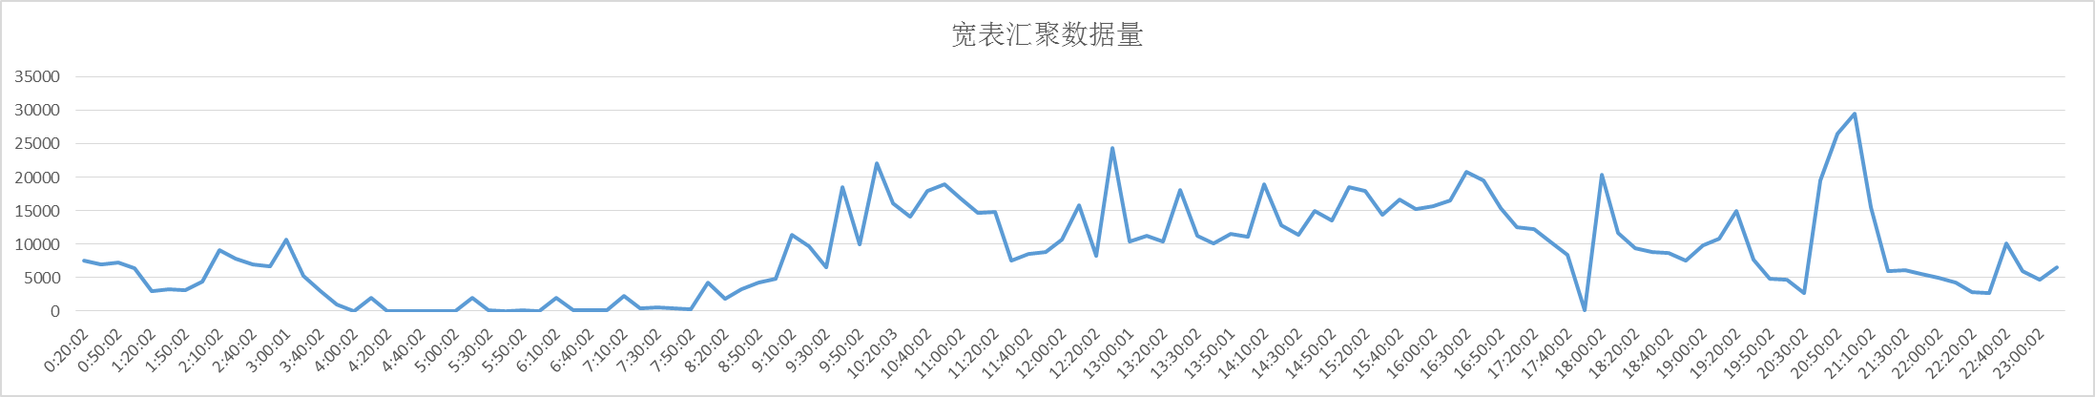
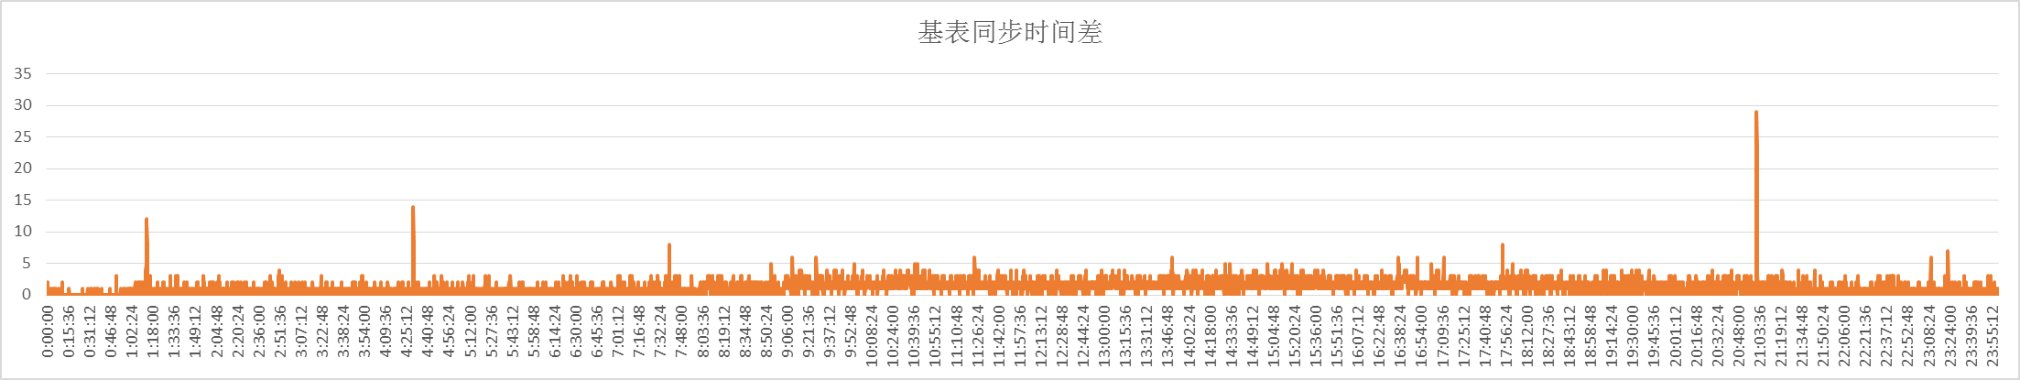
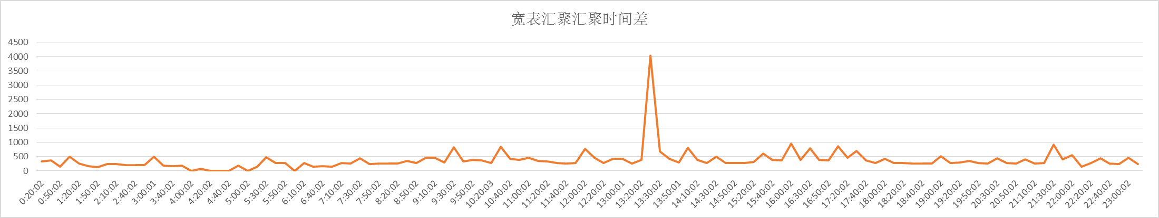
KUDU性能监控
3.6.1
1、使用kudu集群租户模式进行OSS汇总层汇聚；
2、基表采用spark streaming方式 入库 入库实时性达到秒级别；
3、宽表汇聚采用impala方式进行加载，使用内存3T，实时性能达到15分钟以内；
基表运行情况8月27日
宽表运行情况8月27日
Notes:
关系数组

Slide 25
项目总结及后续优化方向
3.7
实时流程优化
监控工具优化
应用接入探索
项目目前已完成
基于spark的基表秒级更新
基于impala宽表准实时更新
项目后期优化方向
宽表更新计算量较大，部分进程无法计算完成，形成的数据延时问题；优化数据倾斜问题；
形成基于kudu平台租户计算量与性能间的评估方法及规范
项目目前已完成
基于基表宽表形成进程性能报告
项目后期优化方向
形成Oracle与kudu的自动监控稽核工具
数据不正常后形成告警推送
项目目前已完成
Webservcie对接取数
项目后期优化方向
文件推送
JDBC
Notes:
关系数组

Slide 26
4
汇总层应用情况简介
系统架构介绍
应用场景介绍

Slide 27
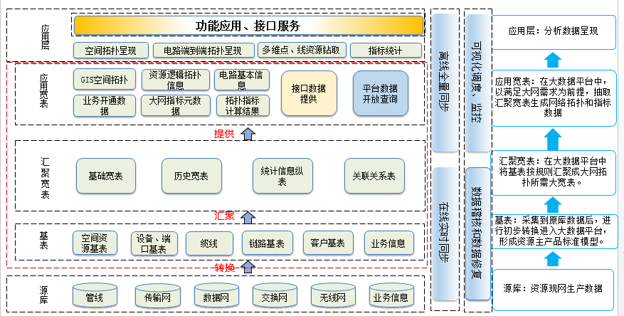
4.1
KUDU系统框架介绍

Slide 28
4.3
网络规划应用介绍
消费方：网发
业务需求：
实现传输、数据和有线接入网的网络数据、营销数据、网格数据、工程建设数据和网络运行数据的有效整合，为网络规划和扩容分析提供准确有效的数据基础
实现基于GIS地图、图表等的多种方式的图形化分析和统计数据展示。
实现网络扩容分析流程化，从需求输入到输出定制化结果，一站式流程管控。
实现现网能力和在建工程能力的有效叠加管理。
实现网络扩容计算规则化，实现场景化计算模型。
取数特性：
需要结合各网络模块全网数据进行计算查询
计算周期越长越精准，计算数据量较大；
Kudu提供数据：
实体宽表：设备、端口、线路、关联关系表；

Slide 29
4.4
能力阀门指标体系应用
消费方：网运
业务需求：
建立五大维度指标体系;
将指标通过小区、商务楼宇、设备、区局多个维度呈现，以共享给不同角度的用户；
将专题按使用对象进行编排，形成个性化应用使系统更接地气；
专题介绍-“政企装维一体化”精确运维工作
OLT低效标签
取数特性：
指标种类多，挖掘层对指标进行统一管理，形成O域指标库
Kudu提供数据：
挖掘宽表：设备挖掘表、端口挖掘表、线路挖掘表、网格挖掘表；

Slide 30
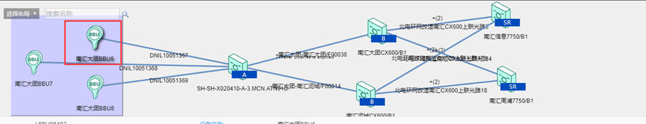
4.5
网络拓扑应用介绍
消费方：NOC
业务需求：
1、网络拓扑能力提供：
提供传输专线业务网络分层拓扑查询及界面展示
提供数据专线业务网络分层拓扑查询及界面展示
提供传输无线拓扑查询及界面展示
2、网络节点GIS能力展示
取数特性：
基于拓扑的计算关联复杂；
实时性要求高；
Kudu提供数据：
实体宽表：设备、端口、线路、设施、地址、关联关系表；
Kudu基表：

Slide 31
4.6
能力指标应用介绍
消费方：网运
业务需求：
实现无线网、交换网上传集团指标的计算与实现
能力指标系统
无线库
综合资源库
BC库
Kudu基表
Kudu宽表
交换库
取数特性：
实现无线网、交换网上传集团指标的计算与实现
Kudu提供数据：
挖掘宽表：

Slide 32
感谢指导！
THANKS FOR YOUR ATTENTION
2017年3月

